Slide 1
DEPARTAMENTO DE CIENCIAS ECONÓMICAS, ADMINISTRATIVAS Y DE COMERCIO CARRERA DE INGENIERÍA EN COMERCIO EXTERIOR Y NEGOCIACIÓN INTERNACIONAL TRABAJO DE TITULACIÓN, PREVIO A LA OBTENCIÓN DEL TÍTULO DE INGENIERO EN COMERCIO EXTERIOR Y NEGOCIACIÓN INTERNACIONAL
TEMA: ANÁLISIS DE LA EVOLUCIÓN DE LAS EXPORTACIONES DE COLCHONES SUBPARTIDA 9404.21.00.00 A LA CAN, EN EL PERIODO 2012-2017; EMPRESA CHAIDE Y CHAIDE S.A.
AUTORES: GUACHO FAJARDO LENIN PATRICIO
OÑA GUAMUSHIG JENIFFER NATALY
DIRECTOR: ESP GUAYASAMÍN SEGOVIA MARCO ANTONIO, MBG
SANGOLQUÍ
2019

Slide 2
“El verdadero éxito de la globalización se determinará en la medida en que la misma, permita disfrutar a cada persona, de los bienes básicos de alimento y vivienda, educación y empleo, paz y progreso social, desarrollo económico y justicia”
Juan Pablo II

Slide 3
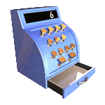
IMPORTANCIA DE LA INVESTIGACIÓN
Problemas económicos y sociales
Empresas privadas sofocadas
Competencia
Proceso de Racionalización y austeridad
Situación Actual
Boom Petrolero
Internacionalización

Slide 4
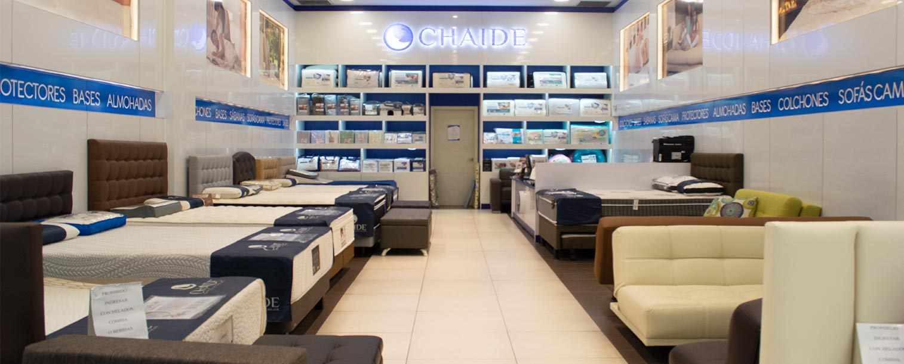
OBJETIVO GENERAL
Analizar la evolución de las exportaciones de colchones bajo la subpartida 9404.21.00.00 y 9404.29.00 a los demás países de la CAN, en el periodo 2012-2017, empresa; Chaide y Chaide S.A, con el fin de conocer su impacto social en el país.

Slide 5
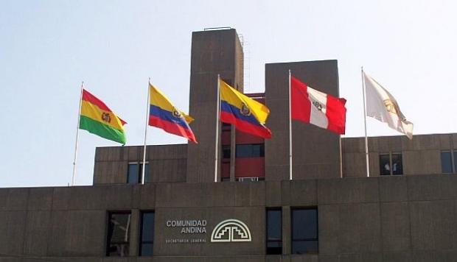
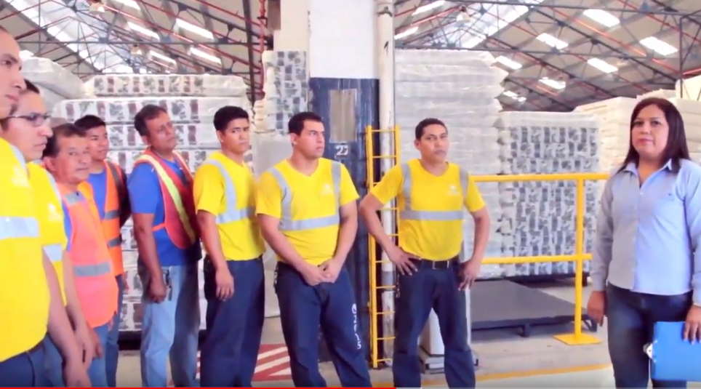
OBJETIVO 1
Realizar un análisis situacional de la empresa Chaide y Chaide S.A
OBJETIVO 2
OBJETIVO 3
Evaluar en qué medida Chaide y Chaide S.A a través de sus exportaciones de colchones contribuye al empleo en el Ecuador.
Analizar el comercio internacional de colchones en la CAN
OBJETIVOS ESPECIFICOS

Slide 6
TEORIA MERCANTILISTA
Balanza comercial positiva.
Aplicación de barreras arancelarias
Prohibición de exportaciones de Oro y plata
La fuente de riqueza radica en el comercio exterior
Políticas proteccionistas
Fomento de las exportaciones
PRINCIPIOS

Slide 7
TEORIA ECONOMICA DE LA INTEGRACION
Eliminación de barreras al comercio exterior.
Libre circulación de bienes, servicios y personas.
Acceso a economías de escala
Poder económico, político y de negociación
Acuerdo preferencial.
Zona de Libre Comercio.
Unión Económica Plena
Unión Aduanera
Mercado Común
Unión Económica
Unión Monetaria
ETAPAS

Slide 8
METODOLOGÍA
Enfoque de la Investigación
Cualitativo
Cuantitativo
Tipología de la Investigación
Finalidad: Básica
Fuente de información: Documental
Técnica Documental
Procedimiento para tratamiento y análisis de la información
Por el control de las variables: No experimental
Por las unidades de análisis: In situ
Por el alcance: Exploratorio y
Descriptivo
Base de datos
Hipótesis
H1: “Chaide y Chaide S.A., lidera las exportaciones de colchones en Ecuador hacia los demás países de la CAN”.
H2: “Entre el 2012 y 2017, las exportaciones de colchones han tenido una tendencia positiva”.
H3: “Las exportaciones de colchones influyen directamente en la creación de más plazas de empleo”.

Slide 9
3.1 Realizar un análisis situacional caso Chaide y Chaide S.A
COLCHONES
ALMOHADAS
MUEBLES – SOFA CAMA
OTROS
ESPUMAS
ANTECEDENTES
Fundada en 1975
Especializada en la fabricación y comercialización de colchones
Tienes 2 plantas industriales: Quito y Guayaquil
Cuenta con un promedio de 464 empleados.
PRODUCTOS

Slide 10
ANALISIS DEL MACRO ENTORNO
Año | Exportaciones | Tasa de Crecimiento anual (%) | Importaciones | Tasa de Crecimiento anual (%) | Balanza Comercial | Tasa de Crecimiento anual (%)
2012 | $ 23,764.80 | - | $ 25,477.00 | - | -$ 1,712.20 | -
2013 | $ 24,847.80 | 4.56 | $ 27,146.10 | 6.55 | -$ 2,298.30 | 34.23
2014 | $ 25,724.40 | 3.53 | $ 27,726.30 | 2.14 | -$ 2,001.90 | -12.90
2015 | $ 18,330.60 | -28.74 | $ 21,518.00 | -22.39 | -$ 3,187.40 | 59.22
2016 | $ 16,797.70 | -8.36 | $ 16,324.20 | -24.14 | $ 473.50 | -114.86
2017 | $ 19,122.50 | 13.84 | $ 20,009.70 | 22.58 | -$ 887.20 | -287.37
Pérdida de competitividad y deterioro de la balanza comercial

Slide 11
10 y 12 millones, Personas en Edad de Trabajar
REGIMEN TRIBUTARIO
Exportaciones no gravan IVA
Exportadores aplican a Crédito tributario, por importaciones de BC y MP
Salida de Divisas (5%)

Slide 12
ENTORNO
TECNOLOGICO
Componentes innovadores
ENTORNO ECOLOGICO
Productos Amigables
Reciclaje
ENTORNO INTERNACIONAL
Acuerdos comerciales
ENTORNO CULTURAL
Creencias
Salud y Calidad de Sueño

Slide 13
Amenaza de productos sustitutos
Amenazas de nuevos entrantes
Poder de negociación - compradores
Poder de negociación -proveedores
Barreras de entrada, arancelarias y no arancelarias
Proveedores multinacionales con gran poder
Mercado es sensible al precio, y consumidores realizan comparaciones
Hamacas o esteras
Prevalece las comodidades y características de un colchón tradicional
Rivalidad entre los competidores existentes
→ Registradas 28 empresas
→ El mercado se encuentra liderado por Chaide y Chaide S.A, Paraíso y Resiflex,
→ Otras empresas e importadores están ganando mayor cuota de mercado,
5 FUERZAS DE PORTER

Slide 14
3.2. Comercio internacional de colchones en la CAN
El 26 de Mayo de 1969
Normativas, procesos y mecanismos
Facilitar el Comercio
Nomenclatura NANDINA ( 9404.21.00, 9404.29.00)
Subpartida | Barreras | Arancelarias | No Arancelarias
9404.21.00.00 | ECUADOR | 30% | RTE 213
 | COLOMBIA | 15% | Registro Sanitario - Instituto Nacional De Vigilancia De Medicamentos Y Alimentos. Visto Bueno - Instituto Nacional De Vigilancia De Medicamentos Y Alimentos (Opcionales)
 | PERU | 6% | Ninguna
 | BOLIVIA | 40% | Ninguna
9404.29.00.00 | ECUADOR | 30% | RTE 213
 | COLOMBIA | 15% | Registro Sanitario - Instituto Nacional De Vigilancia De Medicamentos Y Alimentos. Visto Bueno - Instituto Nacional De Vigilancia De Medicamentos Y Alimentos (Opcionales)
 | PERU | 6% | Ninguna
 | BOLIVIA | 40% | Ninguna

Slide 15
Indicadores Económicos
Tasa de Crecimiento Global 141,07%

Slide 16
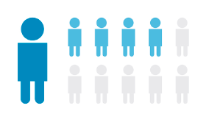
RANKING DOING BUSINESS
TASA DE INFLACIÓN
TIPO DE CAMBIO $
PAIS |  | AÑO
 | MONEDA | 2012 | 2013 | 2014 | 2015 | 2016 | 2017
ECUADOR | Dolar | 1 | 1 | 1 | 1 | 1 | 1
COLOMBIA | Peso | 1797,79 | 1869.10 | 2000.33 | 2743.39 | 3050.98 | 2951.33
PERU | Sol | 2.64 | 2.70 | 2.84 | 3.19 | 3.38 | 3.26
BOLIVIA | Boliviano | 6.91 | 6.91 | 6.91 | 6.91 | 6.91 | 6.91
POBLACIÓN
Tasa de Crecimiento Global -7,51%

Slide 17
Comercio Internacional de Colchones - Ecuador
BALANZA COMERCIAL
Exportaciones de Colchones
Año | FOB ($) | Cantidad (u) | N° Exportaciones | % FOB | % Cantidad | Tasa de Crecimiento Anual (%) FOB | Tasa de Crecimiento Anual (%) Cantidad
2012 | $ 1,189,219.02 | 19,314 | 63 | 17.15 | 15.55 | - | -
2013 | $ 1,872,006.29 | 29,936 | 152 | 26.99 | 24.11 | 57.41 | 55.00
2014 | $ 1,874,008.72 | 28,876 | 77 | 27.02 | 23.26 | 0.11 | -3.54
2015 | $ 1,059,623.76 | 16,482 | 58 | 15.28 | 13.27 | -43.46 | -42.92
2016 | $ 571,986.81 | 10,209 | 41 | 8.25 | 8.22 | -46.02 | -38.06
2017 | $ 369,135.16 | 19,350 | 40 | 5.32 | 15.58 | -35.46 | 89.54
TOTAL | $ 6,935,979.76 | 124,167 | 431 | 100 | 100.00

Slide 18
Comercio Internacional de Colchones - Ecuador
MEDIO DE TRANSPORTE
PAISES DE DESTINO
EMPRESAS EXPORTADORAS
RÉGIMEN ADUANERO
ADUANA

Slide 19
Exportaciones: Chaide y Chaide S.A
Año | Total FOB ($) | Cantidad (u) | N° Exportaciones | FOB (%) | Cantidad (%) | N° Exportaciones (%) | Tasa de Crecimiento Promedio (FOB) | Tasa de Crecimiento Promedio (U)
2012 | $ 435,674.13 | 5,902 | 11 | 27.41 | 29.89 | 21.15 | - | -
2013 | $ 435,765.71 | 5,259 | 11 | 27.41 | 26.63 | 21.15 | 0.02 | -0.36
2014 | $ 292,575.78 | 3,388 | 10 | 18.41 | 17.16 | 19.23 | -32.87 | -0.43
2015 | $ 167,385.43 | 1,934 | 7 | 10.53 | 9.79 | 13.46 | -28.73 | -0.06
2016 | $ 140,554.37 | 1,821 | 8 | 8.84 | 9.22 | 15.38 | -6.16 | -0.21
2017 | $ 117,679.54 | 1,443 | 5 | 7.40 | 7.31 | 9.62 | -5.25 | 12.68
TOTAL | $ 1,589,634.96 | 19,747 | 52 | 100.00 | 100.00 | 100.00 | - | -
EXPORTACIONES (FOB)

Slide 20
ADUANA (Q)
PAISES DE DESTINO (FOB)
RÉGIMEN ADUANERO ( FOB)
SUBPARTIDA ARANCELARIA ( FOB)
MEDIO DE TRANSPORTE (Q)

Slide 21
Tendencia decreciente
VENTAS VS EXPORTACIONES
0,68
0,62
0,40
0,25
0,23
0,18

Slide 22
3.3. Exportaciones de colchones vs empleo en el Ecuador, caso Chaide y Chaide S.A
Crecimiento sostenido
En 2017 hubo un decrecimiento en el personal de planta
Tasa de crecimiento acumulada es 19.86%
Personal de ventas es de 65.88%
Personal de planta es 13.64% y administrativo es 7.27%

Slide 23
Exportaciones Totales de Colchones, caso Chaide y Chaide S.A vs Empleo, periodo 2012-2017
2012-2013
Mayores ventas por exportaciones
2014-2017
Incremento del personal empleado
Año | Ventas | Exportaciones FOB ($) | Personal Empleado
2012 | $ 64,293,773 | $ 435,674.13 | 418
2013 | $ 69,929,409 | $ 435,765.71 | 439
2014 | $ 73,044,090 | $ 292,575.78 | 489
2015 | $ 67,742,820 | $ 167,385.43 | 508
2016 | $ 59,819,759 | $ 140,554.37 | 491
2017 | $ 66,916,576 | $ 117,679.54 | 501
TOTAL | 401,746,427 | $ 1,589,634.96 | 2846
Relación inversa
Entre las exportaciones y el personal empleado
Fuente: (Yura Complexus, 2018)

Slide 24
CONCLUSIONES
Economía basada en el petróleo
Barreras arancelarias y no arancelarias recíprocas
Competencia
Salud y Comodidad
Colombia, principal destino de exportación
Paraíso del Ecuador, líder las exportaciones s
Diversificación

Slide 25
RECOMENDACIONES
Trabajo en conjunto con entidades de gobierno.
Análisis constante del comercio internacional
Fortalecer alianzas estratégicas en la cadena logística
Aprovechar tratados y acuerdos comerciales
Fortalecer los estudios de mercados internacionales
Aprovechar las ventajas de la Internacionalización
Concientizar al mercado

